Slide 1
集合

Slide 2
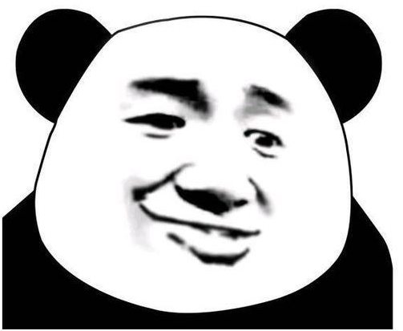
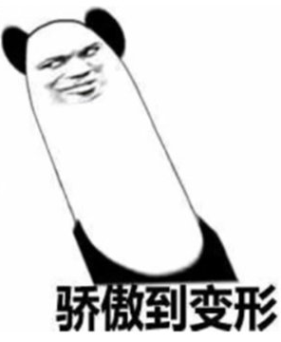
Day11又双叒叕来了哦

Slide 3
Day11又双叒叕来了哦

Slide 4

君子约定： 不要让课程在收藏夹里吃灰!

Slide 5

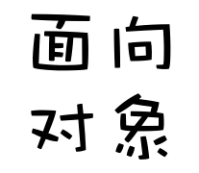
集合

Slide 6
为什么要有集合？
集合
综合练习

Slide 7
为什么要有集合？
集合
综合练习
为什么要有
集合

Slide 8
为什么要有
集合
?
如果我们想同时存储多个元素，我们该怎么办？
Notes:
帮助文档，已经准备好了，这里，用Random照着步骤做一下。流程展示完毕，然后打开文档，用Random看一下

Slide 9


为什么要有
集合
?
如果我们想同时存储多个元素，我们该怎么办？
为父可以干这件事情！
不，你有弊端！
数组
集合
Notes:
帮助文档，已经准备好了，这里，用Random照着步骤做一下。流程展示完毕，然后打开文档，用Random看一下

Slide 10

如果我们想同时存储多个元素，我们该怎么办？
为什么要有
集合
?
为父可以干这件事情！
不，你有弊端！
数组
集合
Notes:
帮助文档，已经准备好了，这里，用Random照着步骤做一下。流程展示完毕，然后打开文档，用Random看一下

Slide 11



为什么要有
集合
?
Notes:
帮助文档，已经准备好了，这里，用Random照着步骤做一下。流程展示完毕，然后打开文档，用Random看一下

Slide 12

为什么要有
集合
?
0
1
2
Notes:
帮助文档，已经准备好了，这里，用Random照着步骤做一下。流程展示完毕，然后打开文档，用Random看一下

Slide 13

为什么要有
集合
?
0
1
2
没你待的地方了，你走吧
Notes:
帮助文档，已经准备好了，这里，用Random照着步骤做一下。流程展示完毕，然后打开文档，用Random看一下

Slide 14


为什么要有
集合
?
尴尬了
0
1
2
没错，就是为父
有没有长度可变的容器呢？
没你待的地方了，你走吧
集合
Notes:
帮助文档，已经准备好了，这里，用Random照着步骤做一下。流程展示完毕，然后打开文档，用Random看一下

Slide 15

为什么要有
集合
?
长度为0
自动扩容
长度为1
长度为2
长度为3
长度为4
长度为5
自动扩容
自动扩容
自动扩容
自动扩容
Notes:
帮助文档，已经准备好了，这里，用Random照着步骤做一下。流程展示完毕，然后打开文档，用Random看一下

Slide 16
为什么要有
集合
?
自动扩容
长度为5
自动扩容
Notes:
帮助文档，已经准备好了，这里，用Random照着步骤做一下。流程展示完毕，然后打开文档，用Random看一下

Slide 17

集合
存储数据类型的特点
基本数据类型
集合
int[] arr1 = new int[3];
User u1 = new User("小红",23);
User u2 = new User("小明",23);
User[] userArr = new User[2];
userArr[0] = u1;
userArr[1] = u2;
可以存基本数据类型
引用数据类型
包装类
桥豆麻袋！
鳖孙，滚！
可以存引用数据类型
Notes:
帮助文档，已经准备好了，这里，用Random照着步骤做一下。流程展示完毕，然后打开文档，用Random看一下

Slide 18
集合
和数组的对比
长度
存储类型
Notes:
帮助文档，已经准备好了，这里，用Random照着步骤做一下。流程展示完毕，然后打开文档，用Random看一下

Slide 19
集合
和数组的对比
长度
存储类型
可以存基本数据类型
可以存引用数据类型
数组长度固定
可以存引用数据类型
基本数据类型
包装类
集合长度可变
Notes:
帮助文档，已经准备好了，这里，用Random照着步骤做一下。流程展示完毕，然后打开文档，用Random看一下

Slide 20
为什么要有集合？
集合
综合练习
集合

Slide 21
集合
LinkedHashSet
TreeSet
Map
ArrayList
LinedHashMap
HashSet
LinkedList
Collection
Vector
HashMap
TreeMap
Notes:
帮助文档，已经准备好了，这里，用Random照着步骤做一下。流程展示完毕，然后打开文档，用Random看一下

Slide 22
集合
ArrayList
Notes:
帮助文档，已经准备好了，这里，用Random照着步骤做一下。流程展示完毕，然后打开文档，用Random看一下

Slide 23
ArrayList
构造方法
方法名 | 说明
ArrayList() | 创建一个长度为0的集合
Notes:
帮助文档，已经准备好了，这里，用Random照着步骤做一下。流程展示完毕，然后打开文档，用Random看一下

Slide 24
ArrayList
成员方法
方法名 | 说明
boolean add(E e) | 添加元素，返回值表示是否添加成功
boolean remove(E e) | 删除指定元素,返回值表示是否删除成功
E remove(int index) | 删除指定索引的元素,返回被删除元素
E set(int index,E e) | 修改指定索引下的元素,返回原来的元素
E get(int index) | 获取指定索引的元素
int size() | 集合的长度，也就是集合中元素的个数
增
删
改
查
Notes:
帮助文档，已经准备好了，这里，用Random照着步骤做一下。流程展示完毕，然后打开文档，用Random看一下

Slide 25
为什么要有集合？
集合
综合练习
集合

Slide 26
集合的遍历方式
需求：定义一个集合，添加字符串，并进行遍历
遍历格式参照： [元素1, 元素2, 元素3]。

Slide 27
添加数字并遍历
需求：定义一个集合，添加数字，并进行遍历。
遍历格式参照： [元素1, 元素2, 元素3]。
Notes:
帮助文档，已经准备好了，这里，用Random照着步骤做一下。流程展示完毕，然后打开文档，用Random看一下

Slide 28
基本数据类型对应的包装类
byte Byte
short Short
char Character
int Integer
long Long
float Float
double Double
boolean Boolean
Notes:
帮助文档，已经准备好了，这里，用Random照着步骤做一下。流程展示完毕，然后打开文档，用Random看一下

Slide 29
基本数据类型对应的包装类
byte Byte
short Short
char Character
int Integer
long Long
float Float
double Double
boolean Boolean
Notes:
帮助文档，已经准备好了，这里，用Random照着步骤做一下。流程展示完毕，然后打开文档，用Random看一下

Slide 30
基本数据类型对应的包装类
byte Byte
short Short
char Character
int Integer
long Long
float Float
double Double
boolean Boolean
Notes:
帮助文档，已经准备好了，这里，用Random照着步骤做一下。流程展示完毕，然后打开文档，用Random看一下

Slide 31
基本数据类型对应的包装类
byte Byte
short Short
char Character
int Integer
long Long
float Float
double Double
boolean Boolean
Notes:
帮助文档，已经准备好了，这里，用Random照着步骤做一下。流程展示完毕，然后打开文档，用Random看一下

Slide 32
基本数据类型对应的包装类
byte Byte
short Short
char Character
int Integer
long Long
float Float
double Double
boolean Boolean
Notes:
帮助文档，已经准备好了，这里，用Random照着步骤做一下。流程展示完毕，然后打开文档，用Random看一下

Slide 33
基本数据类型对应的包装类
byte Byte
short Short
char Character
int Integer
long Long
float Float
double Double
boolean Boolean
Notes:
帮助文档，已经准备好了，这里，用Random照着步骤做一下。流程展示完毕，然后打开文档，用Random看一下

Slide 34
基本数据类型对应的包装类
byte Byte
short Short
char Character
int Integer
long Long
float Float
double Double
boolean Boolean
Notes:
帮助文档，已经准备好了，这里，用Random照着步骤做一下。流程展示完毕，然后打开文档，用Random看一下

Slide 35
基本数据类型对应的包装类
byte Byte
short Short
char Character
int Integer
long Long
float Float
double Double
boolean Boolean
Notes:
帮助文档，已经准备好了，这里，用Random照着步骤做一下。流程展示完毕，然后打开文档，用Random看一下

Slide 36
基本数据类型对应的包装类
byte Byte
short Short
char Character
int Integer
long Long
float Float
double Double
boolean Boolean
Notes:
帮助文档，已经准备好了，这里，用Random照着步骤做一下。流程展示完毕，然后打开文档，用Random看一下

Slide 37
基本数据类型对应的包装类
byte Byte
short Short
char Character
int Integer
long Long
float Float
double Double
boolean Boolean
Notes:
帮助文档，已经准备好了，这里，用Random照着步骤做一下。流程展示完毕，然后打开文档，用Random看一下

Slide 38
添加学生对象并遍历
需求：定义一个集合，添加一些学生对象，并进行遍历
学生类的属性为：姓名，年龄。
Notes:
帮助文档，已经准备好了，这里，用Random照着步骤做一下。流程展示完毕，然后打开文档，用Random看一下

Slide 39
添加学生对象并遍历
需求：定义一个集合，添加一些学生对象，并进行遍历
学生类的属性为：姓名，年龄。
要求：对象的数据来自键盘录入
Notes:
帮助文档，已经准备好了，这里，用Random照着步骤做一下。流程展示完毕，然后打开文档，用Random看一下

Slide 40
添加用户对象并判断是否存在
需求：
1，main方法中定义一个集合，存入三个用户对象。
用户属性为：id，username，password
2，要求：定义一个方法，根据id查找对应的用户信息。
如果存在，返回true
如果不存在，返回false
Notes:
帮助文档，已经准备好了，这里，用Random照着步骤做一下。流程展示完毕，然后打开文档，用Random看一下

Slide 41
添加用户对象返回索引
需求：
1，main方法中定义一个集合，存入三个用户对象。
用户属性为：id，username，password
2，要求：定义一个方法，根据id查找对应的用户信息。
如果存在，返回索引
如果不存在，返回-1
Notes:
帮助文档，已经准备好了，这里，用Random照着步骤做一下。流程展示完毕，然后打开文档，用Random看一下

Slide 42
添加手机对象并返回要求的数据
需求：
定义Javabean类：Phone
Phone属性：品牌，价格。
main方法中定义一个集合，存入三个手机对象。
分别为：小米，1000。苹果，8000。锤子2999。
定义一个方法，将价格低于3000的手机信息返回。
Notes:
帮助文档，已经准备好了，这里，用Random照着步骤做一下。流程展示完毕，然后打开文档，用Random看一下

Slide 43
学生管理系统

Slide 44
学生管理系统
需求文档

